Slide 1
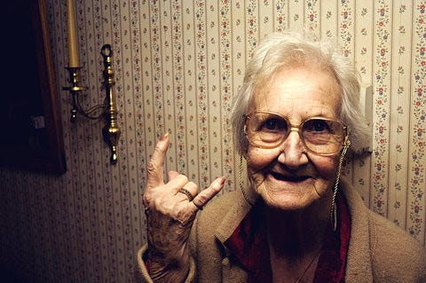
Ageismus
A předávání generační paměti

Slide 2
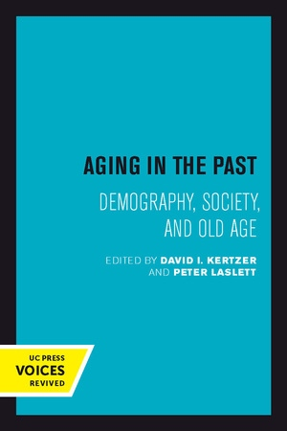
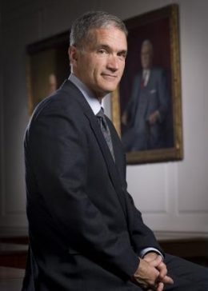
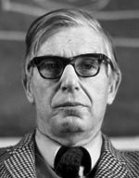
Věk jako téma
Přelom 80. a 90. let
Z jakého oboru přišla inspirace?
= příklon k sociálním dějinám
andragogika

Slide 3
Respekt ke stáŘÍ?
Boscheid, Peter, Geschichte des Alters, 1987.
Dvojitá genderová diskriminace
Definice na základě fyziognomie
Chybějící starobní zabezpečení (péče o vnoučata jako alternativa?)

Slide 4
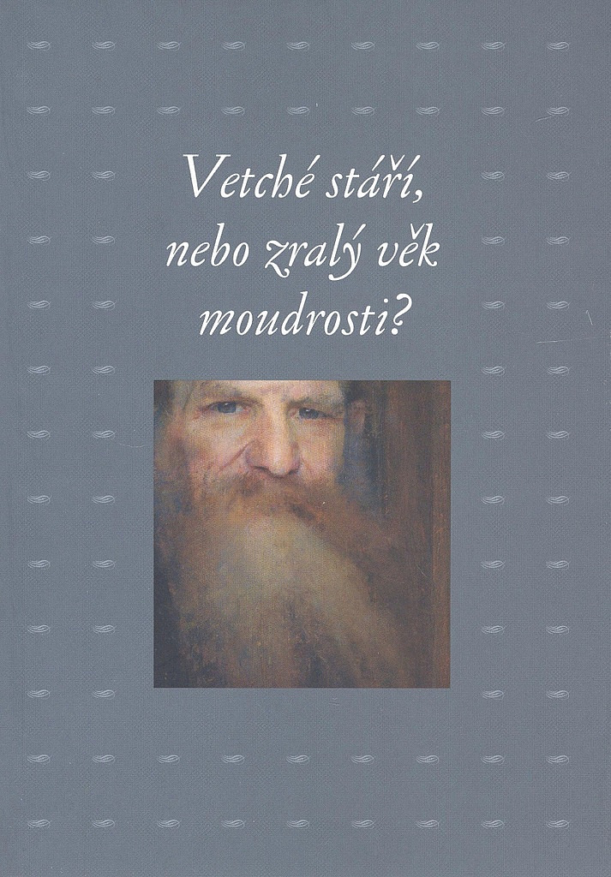
Ageismus v Čechách
Plzeňská sympozia
Středověké variace

Slide 5
Semtamdata
Odhadujeme, že v polovině 18. století se lidé žijící v českých zemích dožívali průměrně 25 až 28 let, v polovině 19. století to bylo přes 30 let, na počátku 20. století 40 let a na konci 20. století 73 let. Populace 19. století zůstávala populací mladou, progresivně rostoucí s vysokým podílem dětské složky. Lidí dožívajících se vyššího věku sice přibývalo, ale ještě v roce 1910 nepřekročil v českých zemích počet osob oslavivších šedesátku 9 % z celkového počtu obyvatelstva. Změnu přinesla až druhá polovina 20. století: roku 1950 představovali šedesátníci a starší 11,8 % z celkového objemu populace, na začátku osmdesátých let už to bylo 15,7 % a celých 19 % v roce 1995. V letech 1869/180 mělo naději na dožití se 70 let 7,2 % mužů a 7 % žen; ženy stále umíraly v průměru dříve než muži. Ale ještě před první světovou válkou se tento poměr změnil: v letech 1909-1912 se mohlo nadít oslavy sedmdesátky 7,76 % mužů a 8,31 % žen.

Slide 6
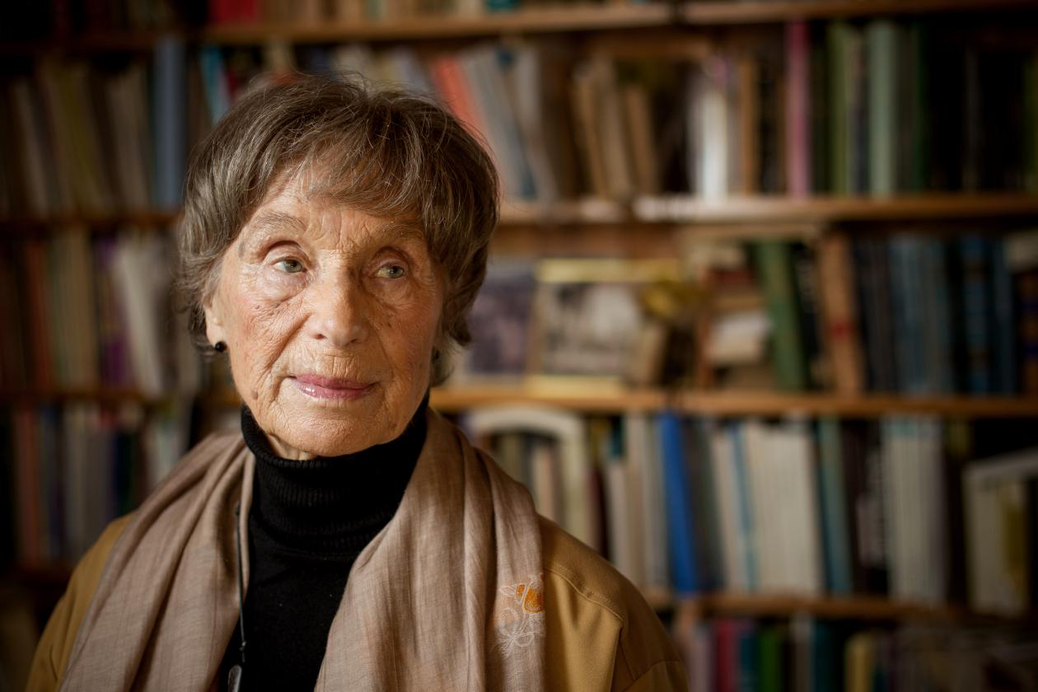
Vdova jako téma
Ida Blom
Nejen výzkum, ale i bibliografie!
Centre for Women's and Gender Research
Zpochybnění rozvětvené evropské rodiny = množství osaměle žijících
Muži častěji vstupují do nových manželství

Slide 7
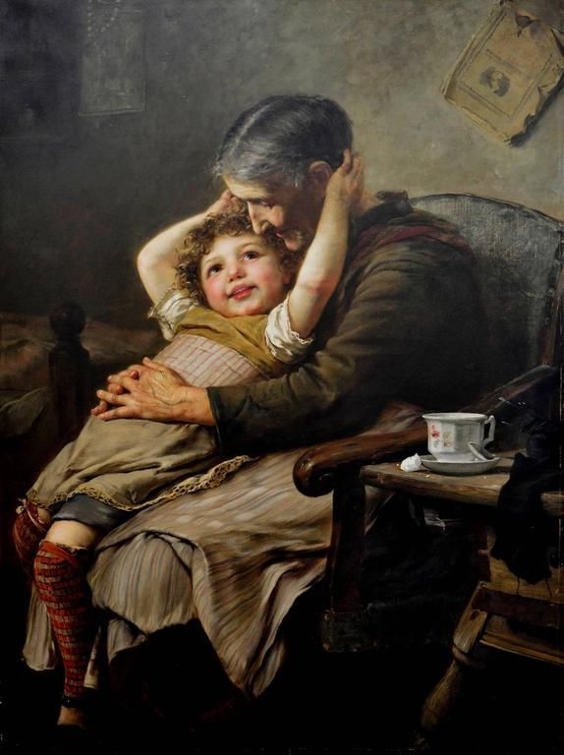
HYPOTÉZA Babiček
Evoluční antropologie = kooperativní péče o potomstvo
Absence u jiných velkých primátů
Podpora reprodukce svých vlastních potomků
„Tak nějak to cítíme“ = význam babiček pro dítě

Slide 8
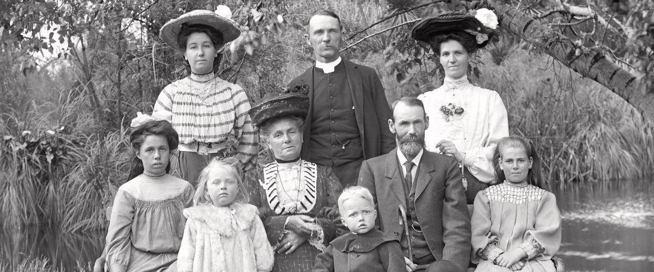
VícegeneraČnÍ SOUŽITÍ
Prodlužování průměrného věku
Rodina jako primární kontext lidské zkušenosti, nejčastějším kolektivním referenčním rámcem
Biologický vs. Kulturní útvar
2. polovina 20. století (demografie, sociologie)

Slide 9
reprezentanti minulého času
Erhard Chvojka
Rekonstrukce časů, které jsme sami neprožili

Slide 10
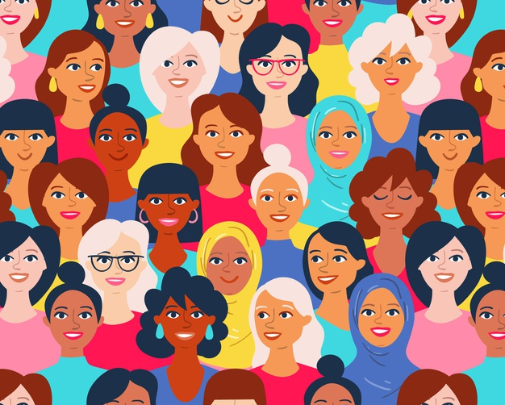
Genderová disproporcionalita
Sféry každodennosti
Nízký sňatkový věk vedl k relativně dlouhému období role babičky

Slide 11
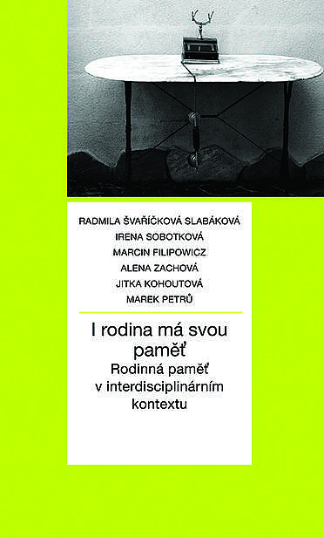
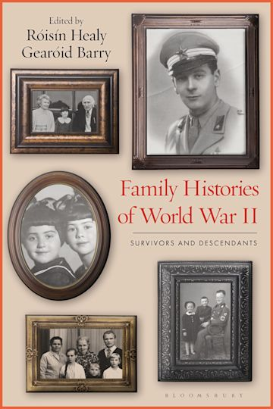
Generační prožitky
V kontextu „paměťových studií“
Interdisciplianrita nebo multidisciplinarita ?
Transmise !!!
biographical turn

Slide 12
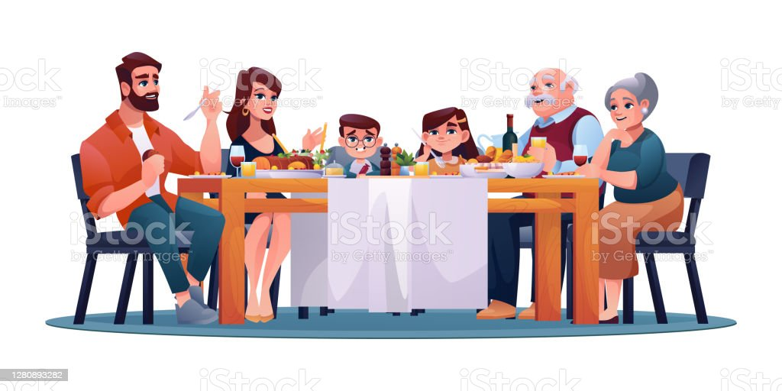
Tematizace „minulosti“ při interakci v rodinně
Běžené konverzace u večerního stolu v rodinách s malými dětmi = minulost jako předmět konverzace se vynořovala ?x za hodinu, X % narativu se týkalo minulosti
VRZGULOVÁ, Monika - VOĽANSKÁ, Ľubica - SALNER, Peter, Rozprávanie a mlčanie. Medzigeneračná komunikácia v rodine, Bratislava 2017

Slide 13
KOnjunktura
Lidé svoji vlastní minulost nereprodukují, ale spíše prezentují a konstruují (a to i tehdy, když si toho nejsou vědomi)
Deskriptivní x Perspektivní analýza textů (vzpomínek)

Slide 14
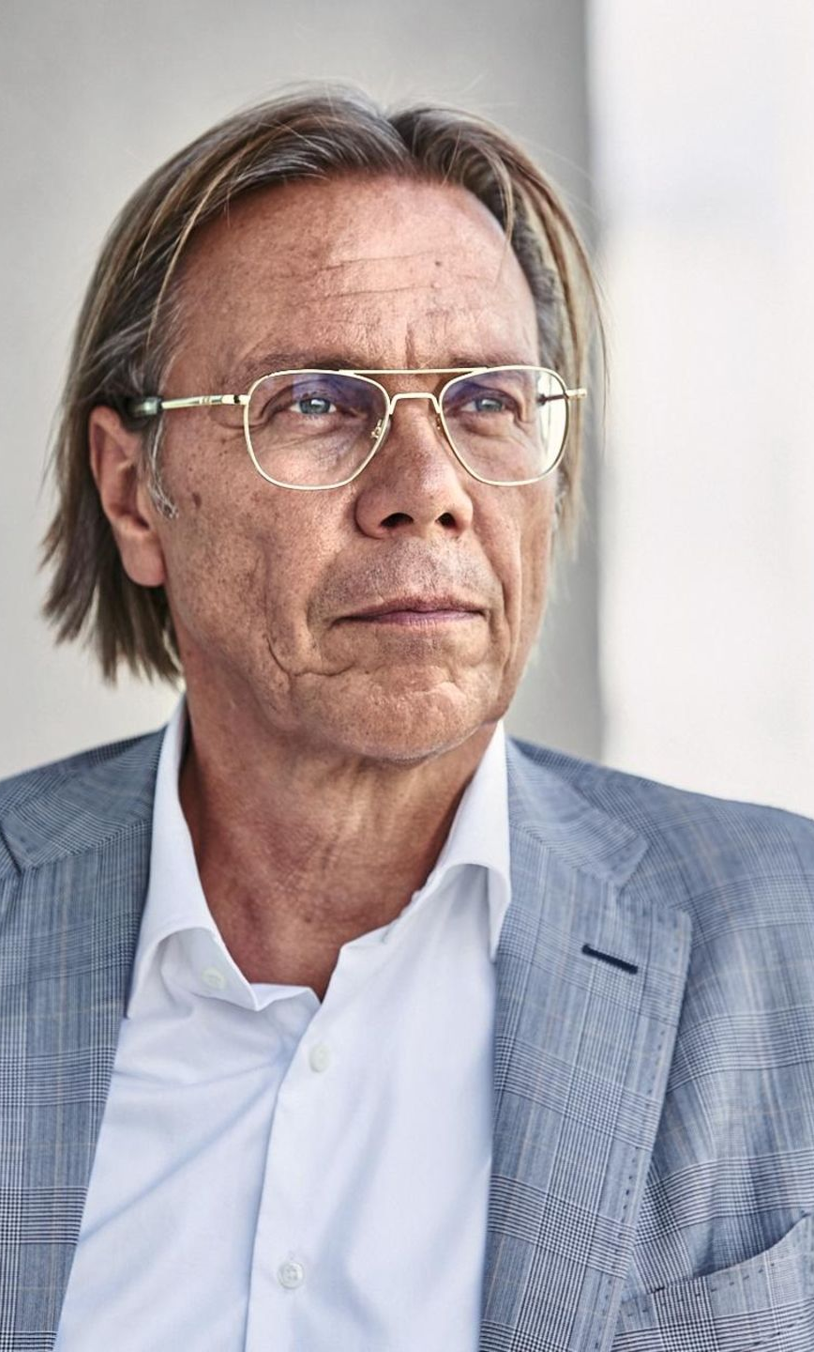
Harald Welzer
Sociální psycholog
„Můj děda nebyl nácek. Nacismus a holocaust v rodinné paměti“.

Slide 15
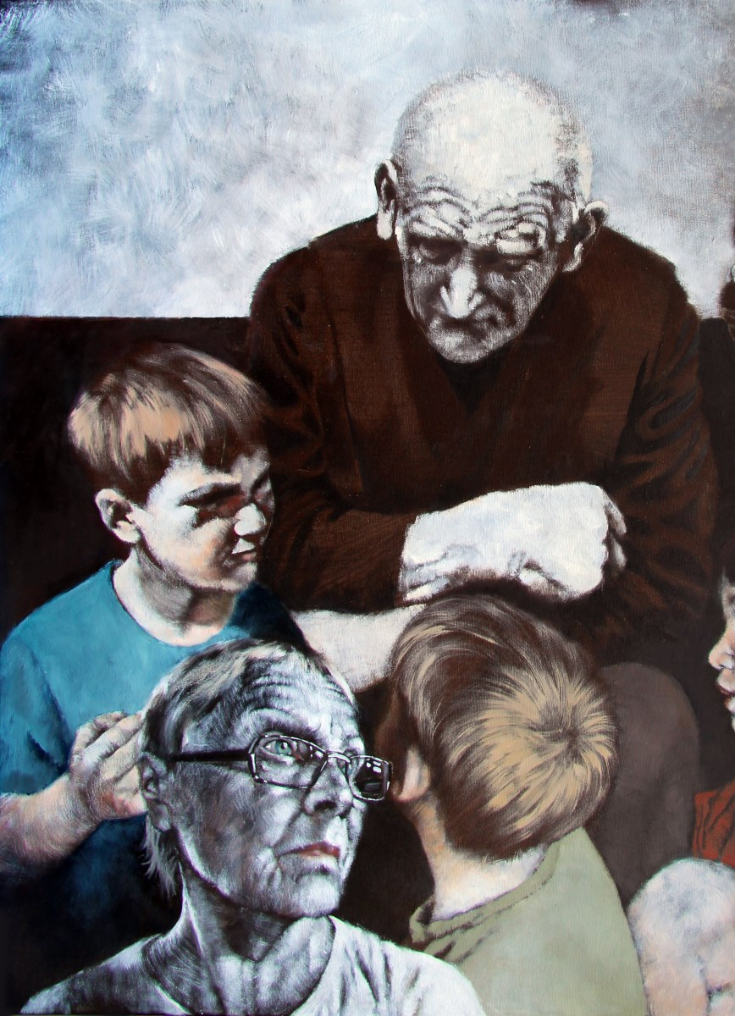
Dětství jako indikátor
Implicitní parametry vs. Explicitní parametry:
Osobní identita
Rodinná identita
„Kvalita“ rodinného provozu
Mezigenerační vztahy
= očekávané vzory a šablony, vyplývají ze sociálních a kulturních norem vztažené k určité době a tím pádem proměnlivé (příklad s trávením volného času)

Slide 16
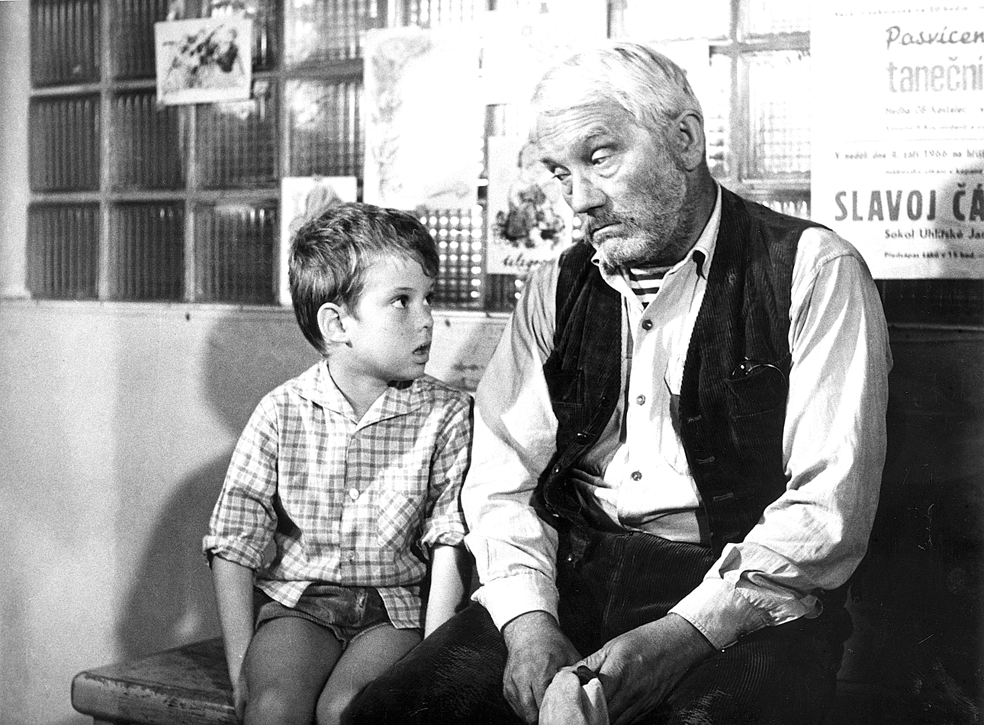
Explicitní parametry
O traumatech se „nevypráví“, ale jsou instrumentem norem a hodnot
Dětství se subjektivně vnímá jako pozitivní část života (rodinné vztahy a pocit zázemí v rodině subjektivně důležitější než sociální a historické okolnosti)

Slide 17
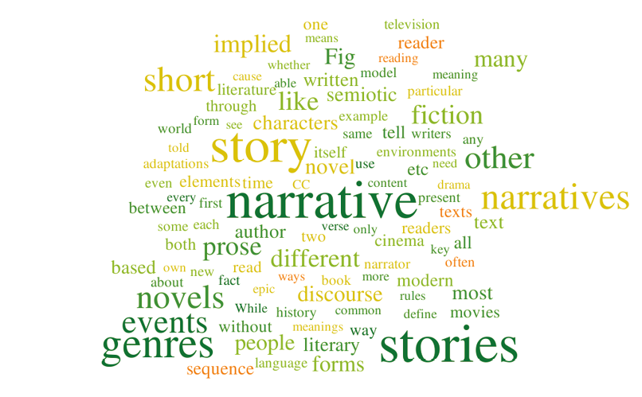
Diskurz privátních narativů
Na naši vlastní zkušenost dokonce bezděky uplatňujeme předem existující vzory, které jsou nám nabízeny:
Modifikace:
1) veřejné dění
2) výuka na školách
3) politizace
4) medializace

Slide 18
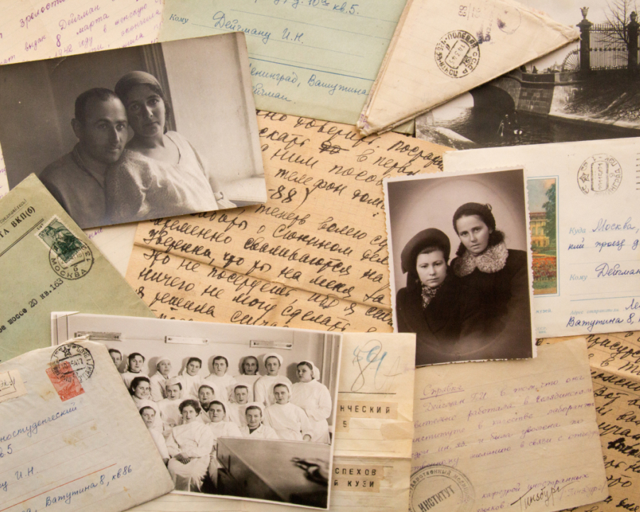
Zapomenutý modifikátor? EGO-Dokument
Transmise narativem ( + transmise činností - procházka)
Nejvhodnější na kulturněhistorický výzkum generačního prožitku
X kvantifikující metody (sociologie, demografie, …)
Problém: „vzorek“
Proč lid deník píší? Proč jej uchovávají?

Slide 19
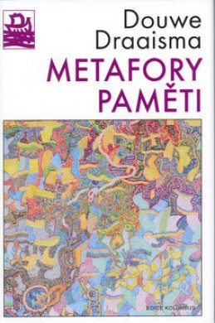
„Stejné“ prožitky
Erfahrungsgeschichte (vznik v Německu, v souvislosti s recepcí WW1)
Žádné 2 zkušenosti s toutéž událostí nejsou stejné
Ne všechny prožitky jsou vzpomínány a ne všechny ze vzpomínaných jsou komunikovány ( = postupná selekce)
Vzpomínám vždy na předchozí vzpomínání, ne na událost samotnou

